Slide 2
ЧТО ТАКОЕ ВПР
ЗАЧЕМ ПРОВОДЯТ ВПР
ОРГАНИЗАЦИОННЫЕ
МОМЕНТЫ

Slide 3
БАЛЛЫ ЗА ВПР
КАК ПОДГОТОВИТЬСЯ
ПСИХОЛОГИЧЕСКАЯ
ГОТОВНОСТЬ

Slide 4
УЧЕБНЫЕ ПОСОБИЯ
И САЙТЫ
ДЛЯ ПОДГОТОВКИ

Slide 5
ЧТО ТАКОЕ ВПР
Всероссийские
проверочные
работы

Slide 6
ЧТО ТАКОЕ ВПР
ВПР – проверочные работы, проводимые по отдельным учебным предметам для оценки уровня подготовки школьников с учётом требований ФГОС.

Slide 7
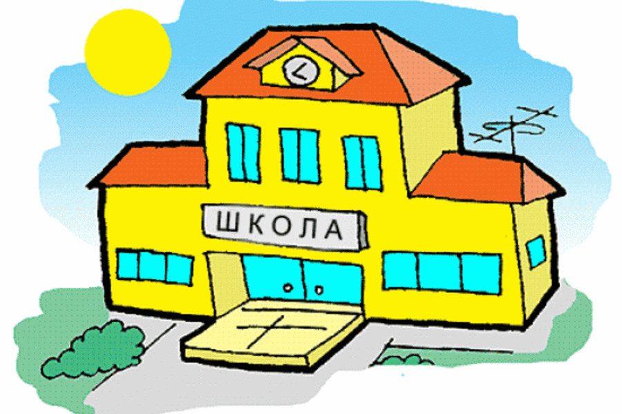
ЧТО ТАКОЕ ВПР
Для ОЦЕНКИ
КАЧЕСТВА работы школ.

Slide 8
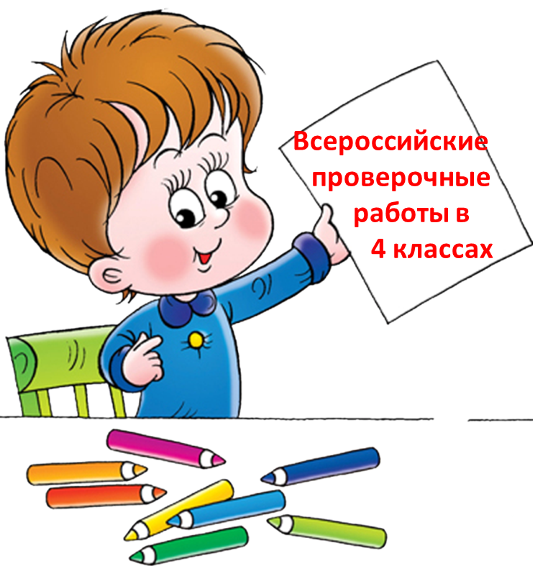
ЧТО ТАКОЕ ВПР
Результаты ВПР НИКАК
не влияют на судьбу школьника. Все ученики начальной школы переходят в 5 класс независимо
от полученных результатов ВПР. Отметка лишь показатель уровня подготовки конкретного ученика.
Рособрнадзор не рекомендует выставлять учащимся
результаты ВПР как четвертные или годовые отметки.

Slide 9
ЗАЧЕМ ПРОВОДЯТ

Slide 10
01
02
03
04
05
проверить объём и качество знаний, полученных в начальной школе
отследить недостатки учебной программы по экзаменаци
онным дисциплинам
предоставить родителям общую картину качества образования школы
админи
страции оценить качество работы учителей
региональным властям определить уровень школы в областном рейтинге

Slide 11
ОРГАНИЗАЦИОННЫЕ МОМЕНТЫ
ВПР в начальной школе проводятся по трём предметам:
МАТЕМАТИКА
РУССКИЙ
ЯЗЫК
ОКРУЖАЮЩИЙ
МИР

Slide 12
МАТЕМАТИКА
На выполнении работы
по математике даётся 45 минут. Работа включает 12 заданий.

Slide 13
РУССКИЙ ЯЗЫК
На выполнение работы
по русскому языку даётся 90 минут. Работа состоит из ДВУХ частей и включает в себя 15 заданий. Задания частей 1 и 2 выполняются в разные дни.
На выполнение заданий части 1 отводится 45 минут.
На выполнение заданий части 2 отводится также 45 минут.

Slide 14
ОКРУЖАЮЩИЙ МИР
На выполнение работы
по предмету
«Окружающий мир» даётся 45 минут.
Работа состоит из ДВУХ частей и включает в себя
10 заданий.

Slide 15
ОРГАНИЗАЦИОННЫЕ МОМЕНТЫ
При выполнений работ
НЕЛЬЗЯ пользоваться
учебниками, рабочими тетрадями, справочниками, калькуляторами.
При необходимости
можно использовать черновик.
Записи в черновике оцениваться не будут.

Slide 16
ОРГАНИЗАЦИОННЫЕ МОМЕНТЫ
Для экономии времени учащийся должен научиться принимать решение
пропустить задание, вызвавшее трудности, ученик должен уметь рассчитывать свои силы и время.
Нужно постараться выполнить
как можно больше заданий.

Slide 17
ОРГАНИЗАЦИОННЫЕ МОМЕНТЫ
ВПР проводятся в период
с 15 марта по 21 мая.
Точные даты и график проведения ВПР определяет образовательная организация.
Проверка работ осуществляется
в день их проведения коллегиально учителями школы.

Slide 18
ПЕРЕВОД БАЛЛОВ ЗА ВПР В ОТМЕТКИ
Рособрнадзор разработал единый критериальный подход:
МАТЕМАТИКА

Slide 19
ПЕРЕВОД БАЛЛОВ ЗА ВПР В ОТМЕТКИ
РУССКИЙ
ЯЗЫК

Slide 20
ПЕРЕВОД БАЛЛОВ ЗА ВПР В ОТМЕТКИ
ОКРУЖАЮЩИЙ
МИР

Slide 21
КАК ПОДГОТОВИТЬСЯ К ВПР
Подготовка к ВПР – это систематизированное повторение учебного материала,
в ходе которого определяется, что уже отработано всеми учащимися, а что требует дальнейшего закрепления.
Начинать ОСЕНЬЮ

Slide 22
АЛГОРИТМ ПОДГОТОВКИ
Подобрать несколько заданий
для проверки того, насколько усвоен каждый из предметов.
При организации данной работы целесообразно оценить, не присущи ли выявленные трудности для большей части класса, и при необходимости организовать усиленную работу на отработку тем, которые больше всего вызывают затруднения у класса.

